Slide 1
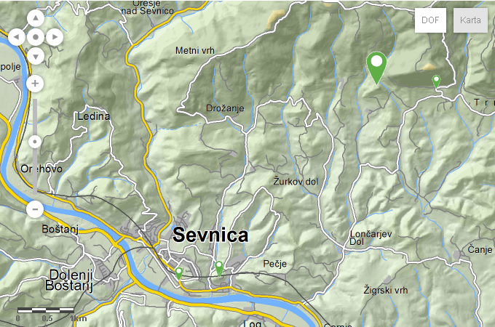
AJDOVSKI GRADEC

Slide 2
Naselbina odkrita leta 1811
Eden največjih starokrščanskih središč na območju Alp in Podonavja
Sestavljen iz:-dve cerkvi
-krstilnica
-vodni zbiralnik
-stanovanjske hiše
-stavba z ogrevalnimi kanali
-obrambni stolp
Najdbe:-lončenine
-glavnike
-amfore
- tudi bronasto utež v obliki boginje Lune

Slide 3
